Slide 1
STRATEGI LOKASI dan Layout
Materi ke - 9
PowerPoint presentation to accompany
Heizer and Render
Operations Management, Eleventh Edition
Principles of Operations Management, Ninth Edition

Slide 2
Pentingnya Lokasi yang Strategis
Lokasi sangat mempengaruhi biaya dan keuntungan perusahaan secara keseluruhan.
Lokasi adalah pemacu biaya yang signifikan. Ct: Biaya Transportasi.
Tujuan Strategi Lokasi: Untuk memaksimalkan keuntungan lokasi bagi perusahaan.
Strategi lokasi pemilihan gudang, dapat ditentukan oleh kombinasi antara biaya dan kecepatan pengiriman.

Slide 3
Strategi Lokasi
Pilihan yang ada dalam lokasi :
Tidak Pindah, tetapi memperluas fasilitas yang ada,
Mempertahankan lokasi sekarang dan menambahkan fasilitas lain di tempat lain,
Menutup fasilitas yang ada dan pindah ke lokasi lain.

Slide 4
Faktor yg Mempengaruhi
Keputusan Lokasi
Risiko politik, peraturan, sikap dan insentif pemerintah.
Permasalahan budaya dan ekonomi.
Lokasi pasar.
Produktivitas dan upah tenaga kerja.
Ketersediaan pasokan, komunikasi, dan energi.
Risiko nilai tukar dan mata uang.
Ukuran dan biaya lokasi.
Sistem transportasi.
Permasalahan dampak lingkungan hidup.

Slide 5
Produktivitas
Tenaga Kerja
Disaat memutuskan sebuah lokasi, manajemen mungkin tergiur dengan tingkat upah yang rendah pada suatu daerah. Namun, tingkat upah bukan merupakan satu-satunya pertimbangan yang dapat dilakukan.
Karyawan yang tidak terlatih, memiliki tingkat pendidikan yang rendah, atau kebiasaan kerja yang buruk bukan hal baik untuk perusahaan walaupun upahnya rendah.

Slide 6
Resiko Nilai Tukar dan
Mata Uang
Walaupun tingkat upah buruh dan produktivitas dapat membuat sebuah negara terlihat ekonomis, tingkat nilai tukar yang tidak menguntungkan dapat menghilangkan penghematan yang telah dilakukan.
Perbedaan nilai tukar dapat menjadikan lokasi yang bagus di suatu tahun tertentu berubah menjadi bencana di 5 tahun mendatang

Slide 7
Biaya-biaya
Biaya Nyata (Tangible costs), yaitu biaya-biaya yang langsung dapat dikenali dan dapat dihitung secara tepat.
  Meliputi: layanan umum (listrik dan air), tenaga kerja, bahan mentah, pajak, dll.
Biaya Tidak Nyata (Intangible Costs), yaitu suatu kategori biaya lokasi yang tidak dapat dengan mudah dihitung.
  Meliputi: kualitas dan sikap calon karyawan, kualitas pendidikan, sikap masyarakat terhadap industri, standar hidup, iklim, dll.

Slide 8
Sikap
Sikap karyawan mungkin berbeda dari suatu negara, daerah, kota besar dengan negara lain, daerah lain, dan kota kecil.
Sikap pemerintah pusat, pemerintah daerah terhadap kepemilikan swasta.
Berkaitan dengan budaya lain, yaitu variasi budaya tepat waktu oleh karyawan dan pemasokberkaitan dengan produksi dan penerimaan, penyuapan dan sejenisnya dapat menciptakan inefisisensi ekonomi.

Slide 9
Kedekatan Kepada Pasar
Bagi sejumlah perusahaan, berada di lokasi yang dekat dengan pelanggan adalah sangat penting. Kedekatan dengan pasar merupakan faktor lokasi utama.

Slide 10
Kedekatan Kepada Pemasok
Perusahaan menempatkan diri dekat dengan bahan mentah dan pemasok karena
Barang-barang yang mudah menjadi busuk,
Biaya transportasi,
Jumlah produk yang sangat banyak
Perusahaan yang bergantung pada input yang berupa bahan mentah yang berat atau jumlahnya sangat banyak, harus membayar biaya transportasi yang sangat mahal.

Slide 11
Kedekatan kepada Pesaing
Perusahaan senang berdekatan dengan pesaingnya lebih sering terjadi apabila sumber daya utama ditemukan di wilayah tersebut, baik berupa sumber daya alam, informasi, modal proyek, dan bakat.
Trend ini disebut sebagai clustering.

Slide 12
Metode
Evaluasi Alternatif Lokasi
Metode Pemeringkatan Faktor,
Analisis Titik Impas Lokasi,
Metode Pusat Gravitasi,
Model Transportasi.

Slide 13
Metode Pemeringkatan Faktor
Merupakan suatu metode penentuan lokasi yang mementingkan adanya objektivitas dalam proses mengenali biaya-biaya yang sulit untuk dievaluasi.
Metode ini sering digunakan karena mencakup beragam faktor, mulai dari pendidikan, rekreasi, hingga keterampilan tenaga kerja.

Slide 14
Langkah dalam
Metode Pemeringkatan Faktor
Membuat daftar faktor yang berhubungan, yang disebut sebagai faktor penunjang keberhasilan.
Memberikan sebuah bobot untuk setiap faktor untuk menggambarkan kepentingan relatif tujuan perusahaan.
Membuat skala untuk setiap faktor (ct: 1-10 atau 1-100).
Meminta penilaian manajemen untuk setiap lokasi dan setiap faktor, dengan menggunakan skala pada No. 3.
Kalikan nilai dengan bobot untuk setiap faktor dan jumlahkan nilai total untuk setiap lokasi.
Membuat rekomendasi berdasarkan nilai poin maksimal, yang juga mempertimbangkan hasil dari pendekatan kuantitatif.

Slide 15
Example
Five Flags over Florida, salah satu 10 rantai taman hiburan keluarga di Amerika telah memutuskan untuk meluaskan operasinya ke luar negeri di Eropa. Bobot dan peringkat mereka untuk 2 lokasi yaitu France dan Denmark.
Berikut data yang telah terkumpul:

Slide 16
Penggunaan Bobot untuk Mengevaluasi Alternatif Lokasi
Faktor Penunjang Keberhasilan | Bobot | Nilai France | Nilai Denmark
Sikap dan ketersediaan TK | 0.25 | 70 | 60
Rasio orang-mobil | 0.05 | 50 | 60
Pendapatan per kapita | 0.10 | 85 | 80
Struktur Pajak | 0.39 | 75 | 70
Pendidikan dan Kesehatan | 0.21 | 60 | 70
Total | 1.00
Manakah dari 2 negara tersebut, yang akan dipilih oleh Five Flags over Florida untuk mengembangkan lokasi usahanya?

Slide 17
Penggunaan Bobot untuk Mengevaluasi Alternatif Lokasi
TABLE 8.4 | Weights, Scores, and Solution
 |  |  |  |  | SCORES (OUT OF 100) |  | WEIGHTED SCORES
KSF |  | WEIGHT |  |  | FRANCE | DENMARK | FRANCE |  |  | DENMARK
Labor availability and attitude |  |  | .25 |  | 70 | 60 | (.25)(70) = 17.5 |  |  | (.25)(60) = 15.0
People-to-car ratio |  |  | .05 |  | 50 | 60 | (.05)(50) = 2.5 |  |  | (.05)(60) = 3.0
Per capita income |  |  | .10 |  | 85 | 80 | (.10)(85) = 8.5 |  |  | (.10)(80) = 8.0
Tax structure |  |  | .39 |  | 75 | 70 | (.39)(75) = 29.3 |  |  | (.39)(70) = 27.3
Education and health |  |  | .21 |  | 60 | 70 | (.21)(60) = 12.6 |  |  | (.21)(70) = 14.7
Totals |  |  | 1.00 |  |  |  |  | 70.4 |  |  | 68.0

Slide 18
Analisis Titik Impas Lokasi
Merupakan sebuah analisis biaya-volume produksi untuk membuat perbandingan ekonomis alternatif lokasi.
Langkah dalam Analisis Titik Impas:
Tentukan biaya tetap dan biaya variabel untuk setiap lokasi.
Petakan biaya untuk setiap lokasi dengan biaya pada sumbu vertikal dan jumlah produksi tahunan pada sumbu horizontal.
Pilih lokasi yang memiliki biaya total paling rendah untuk jumlah produksi yang diharapkan.

Slide 19
Example
John Kros, ingin memperluas kapasitasnya. Ia mempertimbangkan tiga lokasi untuk pabrik barunya : Akron, Bowling Green, dan Chicago. Perusahaan berharap dapat menemukan lokasi yang paling ekonomis untuk jumlah produksi yang diharapkan yaitu 2.000 unit per tahun.
Kros menjalankan titik impas lokasi. Ia menentukan biaya tetap per tahun pada lokasi tersebut secara berurutan adalah $30.000, $60.000, dan $110.000. biaya variabel adalah $75 per unit, $45 per unit, dan $25 per unit. Harga jual yang diharapkan untuk setiap sistem karburator adalah $120.

Slide 20
Jawaban
Untuk Akron :
Biaya Total = $30.000 + $75(2000)=$180.000
Untuk Bowling Green:
Biaya Total = $60.000 + $45(2000) = $150.000
Untuk Chicago :
By. Total = $110.000 + $25(2000) = $160.000
Dengan jumlah produksi yang diharapkan sebanyak 2000 unit/tahun. Bowling Green memberikan biaya lokasi yang paling rendah.
Berikut keuntungan yang diharapkan.
Pendapatan total- Biaya total
= $120(2000) - $150.000 = $90.000 /tahun

Slide 21
Lanjutan
Titik persilangan Akron dan Bowling Green :
30.000 + 75(x) = 60.000 + 45(x)
30(x) = 30.000
x = 1.000
Titik persilangan Bowling Green dan Chicago :
60.000 + 45(x) = 110.000 + 25(x)
20(x) = 50.000
x = 2.500
Untuk jumlah produksi < 1.000 unit = Akron
Untuk jumlah produksi > 2.500 unit = Chicago

Slide 22
Locational Cost-Volume
Analysis Example
–
$180,000 –
–
$160,000 –
$150,000 –
–
$130,000 –
–
$110,000 –
–
–
$80,000 –
–
$60,000 –
–
–
$30,000 –
–
$10,000 –
–
Lisbon cost curve
Annual cost
Brussels
cost curve
Athens
cost curve
Athens lowest cost
Brussels
lowest cost
Lisbon lowest
cost
| | | | | | |
0 500 1,000 1,500 2,000 2,500 3,000
Volume

Slide 23
Metode Pusat Gravitasi
Merupakan teknik matematis yang digunakan untuk menemukan lokasi pusat distribusi yang akan meminimalkan biaya distribusi.
Metode ini memperhitungkan jarak lokasi pasar, jumlah barang yang dikirim ke pasar, dan biaya pengiriman.

Slide 24
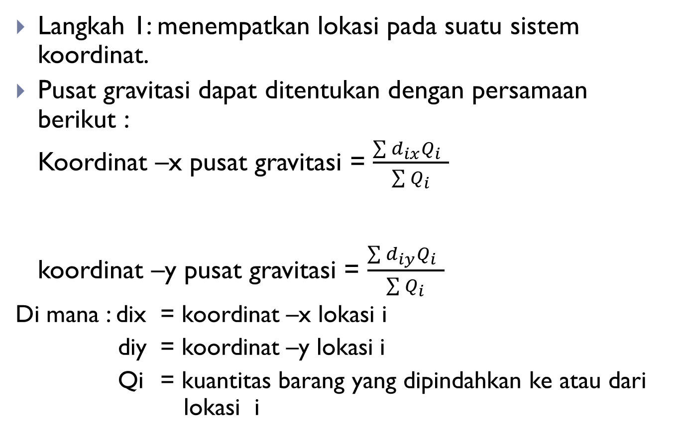
Metode Pusat Gravitasi
Langkah 1: menempatkan lokasi pada suatu sistem koordinat.
Pusat gravitasi dapat ditentukan dengan persamaan berikut :
Koordinat –x pusat gravitasi = $\frac{\sum{d_{ix}Q_{i}} }{\sum{Q_{i}}}$
koordinat –y pusat gravitasi = $\frac{\sum{d_{iy}Q_{i}} }{\sum{Q_{i}}}$
Di mana : dix = koordinat –x lokasi i
diy = koordinat –y lokasi i
Qi = kuantitas barang yang dipindahkan ke atau dari lokasi i

Slide 25
Example
Quain’s Discount Department Store mempunyai 4 toko di berbagai wilayah yaitu: Chicago, Pittsburg, New York and Atlanta. Keempat toko tersebut saat ini dipasok dari sebuah gudang tua yang tidak memadai lagi di Pittsburgh.
LOKASI | KONTAINER DIKIRIM | KOORDINAT
Chicago | 2000 | 30,120
Pittsburgh | 1000 | 90,110
New York | 1000 | 130,130
Atlanta | 2000 | 60,40
Dimanakah lokasi yang tepat untuk mendirikan gudang baru?

Slide 26
Metode Pusat Gravitasi
North-South
Figure 8.3
New York (130, 130)
120 –
90 –
60 –
30 –
–
Chicago (30, 120)
Pittsburgh (90, 110)
d_{1x} = 30
d_{1y} = 120
Q₁ = 2,000
Atlanta (60, 40)
| | | | | |
30 60 90 120 150
East-West
Arbitrary origin

Slide 27
Metode Pusat Gravitasi
(30)(2000) + (90)(1000) + (130)(1000) + (60)(2000)
2000 + 1000 + 1000 + 2000
x-coordinate =
= 66.7
(120)(2000) + (110)(1000) + (130)(1000) + (40)(2000)
2000 + 1000 + 1000 + 2000
y-coordinate =
= 93.3

Slide 28
Metode Pusat Gravitasi
North-South
Figure 8.3
New York (130, 130)
120 –
90 –
60 –
30 –
–
Chicago (30, 120)
Pittsburgh (90, 110)
+
Center of gravity (66.7, 93.3)
Atlanta (60, 40)
| | | | | |
30 60 90 120 150
East-West
Arbitrary origin

Slide 29
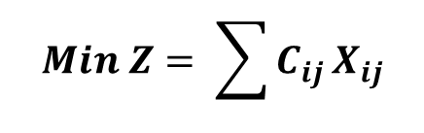
Model Transportasi
Merupakan sebuah tekhnik untuk menyelesaikan masalah sebagai bagian dari pemrograman linear.
Tujuan : menetapkan pola pengiriman terbaik dari beberapa titik pemasok (sumber) ke beberapa titik permintaan (tujuan) hingga meminimalkan biaya produksi dan transportasi total.
$$Min Z= \sum{C_{ij}}X_{ij}$$

Slide 30
Strategi Lokasi pada Perusahaan Jasa
Analisis lokasi di sektor industri terfokus pada minimalisasi biaya, sementara fokus pada sektor jasa ditujukan untuk memaksimalkan pendapatan.
Bagi perusahaan jasa, lokasi yang spesifik kerap lebih memengaruhi pendapatan daripada biaya.

Slide 31
Komponen Utama Volume dan Pendapatan Perusahaan Jasa
Daya beli di wilayah yang dapat menarik pelanggan
Kesesuaian antara jasa dan citra perusahaan dengan demografi wilayah yang dapat menarik pelanggan
Persaingan di wilayah tersebut
Kualitas persaingan
Keunikan lokasi perusahaan dan pesaing
Kualitas fisik fasilitas dan bisnis di sekitarnya
Kebijakan operasional perusahaan
Kualitas manajemen

Slide 32
Sistem Informasi Geografis (GIS)
SIG merupakan alat untuk membantu perusahaan membuat keputusan analitis yang sukses, berkaitan dengan lokasi.
Sistem ini menyimpan dan memperlihatkan informasi yang dapat dihubungakan dengan lokasi geografis.

Slide 33
Layout Strategies

Slide 34
Innovations at McDonald’s
Indoor seating (1950s)
Drive-through window (1970s)
Adding breakfast to the menu (1980s)
Adding play areas (late 1980s)
Redesign of the kitchens (1990s)
Self-service kiosk (2004)
Now three separate dining sections

Slide 35
McDonald’s New Layout
Seventh major innovation
Redesigning all 30,000 outlets around the world
Three separate dining areas
  Linger zone with comfortable chairs and Wi-Fi connections
  Grab and go zone with tall counters
  Flexible zone for kids and families
Facility layout is a source of competitive advantage

Slide 36
Strategic Importance of Layout Decisions
The objective of layout strategy is to develop an effective and efficient layout that will meet the firm’s competitive requirements

Slide 37
Layout Design Considerations
Higher utilization of space, equipment, and people
Improved flow of information, materials, or people
Improved employee morale and safer working conditions
Improved customer/client interaction
Flexibility

Slide 38
Types of Layout
Office layout
Retail layout
Warehouse layout
Fixed-position layout
Process-oriented layout
Work-cell layout
Product-oriented layout

Slide 39
Good Layouts Consider
Material handling equipment
Capacity and space requirements
Environment and aesthetics
Flows of information
Cost of moving between various work areas

Slide 40
Office Layout
Grouping of workers, their equipment, and spaces to provide comfort, safety, and movement of information
Movement of information is main distinction
Typically in state of flux due to frequent technological changes

Slide 41
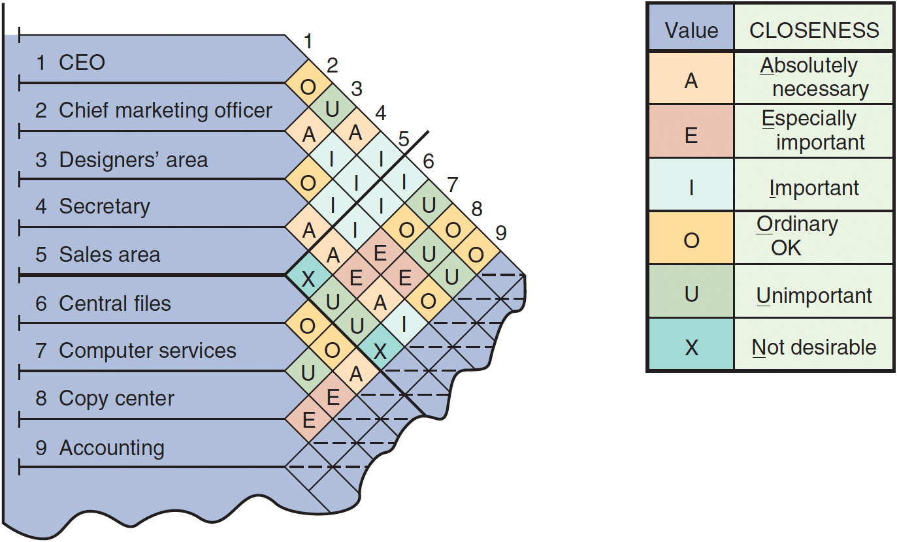
Relationship Chart

Slide 42
Five Helpful Ideas for Supermarket Layout
Locate high-draw items around the periphery of the store
Use prominent locations for high-impulse and high-margin items
Distribute power items to both sides of an aisle and disperse them to increase viewing of other items
Use end-aisle locations
Convey mission of store through careful positioning of lead-off department

Slide 43
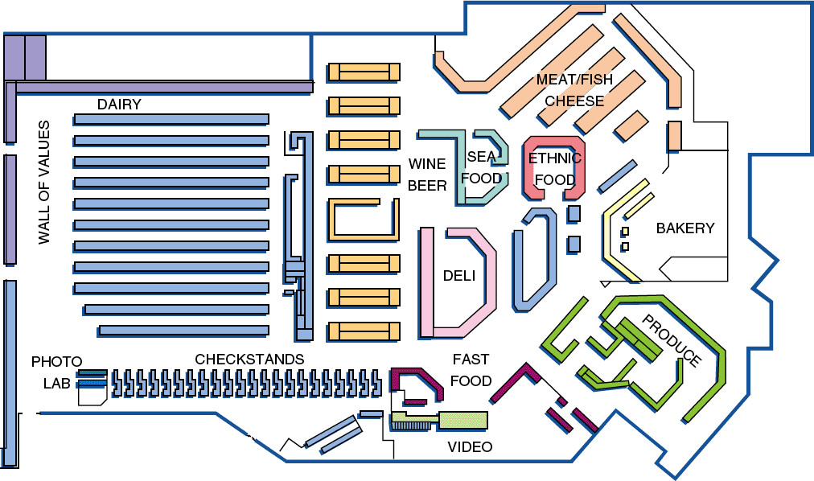
Store Layout

Slide 44
Requirements of Work Cells
Identification of families of products
A high level of training, flexibility and empowerment of employees
Being self-contained, with its own equipment and resources
Test (poka-yoke) at each station in the cell

Slide 45
Improving Layouts Using Work Cells
Material
Current layout - workers in small closed areas.
Improved layout - cross-trained workers can assist each other. May be able to add a third worker as additional output is needed.

Slide 46
Improving Layouts Using Work Cells
Current layout - straight lines make it hard to balance tasks because work may not be divided evenly
Improved layout - in U shape, workers have better access. Four cross-trained workers were reduced.
U-shaped line may reduce employee movement and space requirements while enhancing communication, reducing the number of workers, and facilitating inspection

Slide 47
Work Balance Charts
Used for evaluating operation times in work cells
Can help identify bottleneck operations
Flexible, cross-trained employees can help address labor bottlenecks
Machine bottlenecks may require other approaches

Slide 48
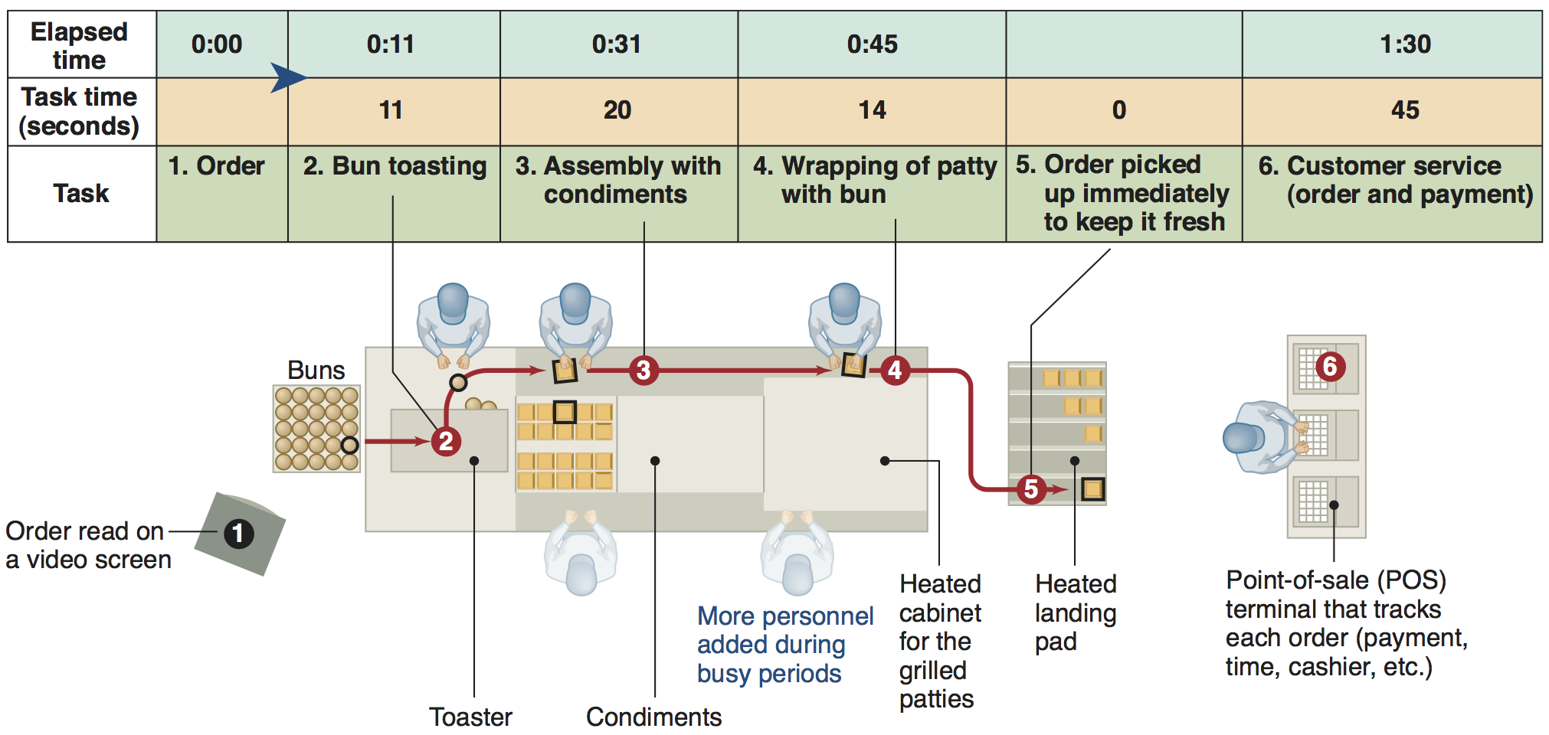
McDonald’s Assembly Line

Slide 49
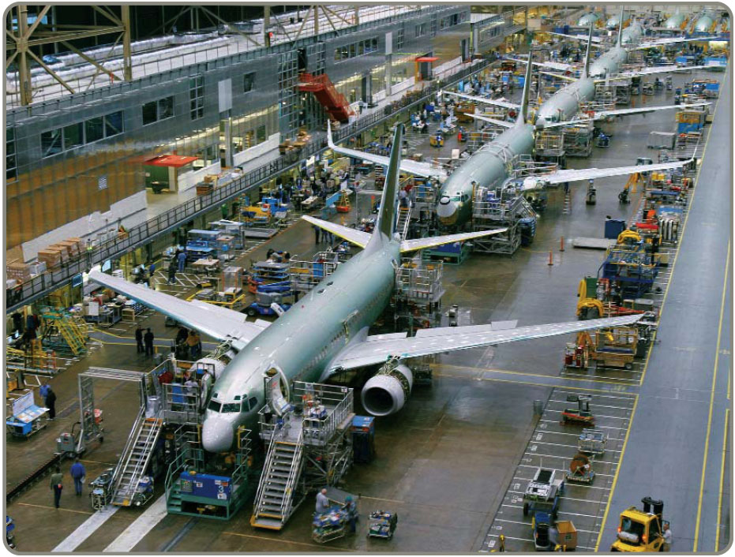
Assembly-Line Balancing
Objective is to minimize the imbalance between machines or personnel while meeting required output
Starts with the precedence relationships
  Determine cycle time
  Calculate theoretical
  minimum number of
  workstations
  Balance the line by
  assigning specific
  tasks to workstations

Slide 50


